Slide 1
BÀI TẬP THỰC HÀNH 5
Bài 12

Slide 2
Nội dung
Viết chương trình nhập vào một số nguyên n (từ 1 đến 10). Hãy in ra màn hình bảng cửu chương của nó.
Ví du: nhập số 2, in ra bảng cửu chương 2
2 x 1 = 2
2 x 2 = 4
2 x 3 = 6
2 x 4 = 8
2 x 5 = 10
2 x 6 = 12
2 x 7 = 14
2 x 8 = 16
2 x 9 = 18
2 x 10 = 20

Slide 3
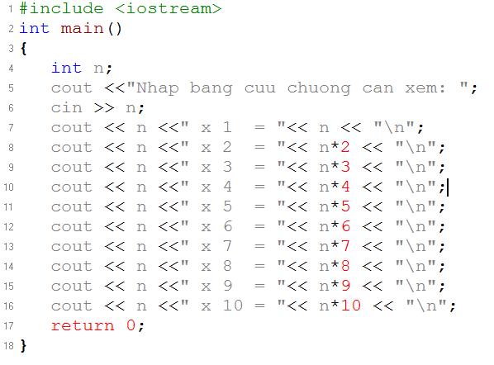
Nội dung

Slide 4


